Slide 1
语 文 午 间 微 课 堂
王泽贤

Slide 2
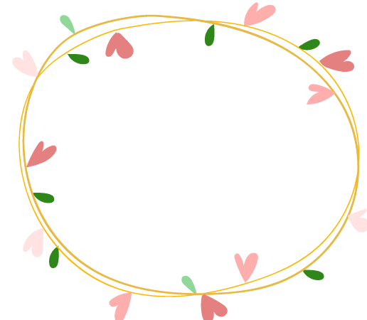
青藤爬架结瓜，
绿皮长满刺花，
炒熟味道不错，
生吃解渴更佳。

Slide 3
答案：丝瓜

Slide 4
一个黄妈妈，
生性手段辣，
越老越厉害，
小孩都怕它。

Slide 5
答案：生姜

Slide 6
一个红口袋，
绿帽头上戴，
有人怕碰它，
有人天天尝。

Slide 7
答案：辣椒

Slide 8
不长汁来不生杈，
叶子顶上开白花，
脑袋睡在地底下，
胡子长了一大把。

Slide 9
答案:葱

Slide 10
小小红坛子，
装着红饺子，
吃了红饺子，
吐出白珠子。

Slide 11
答案：桔子

Slide 12
生在树上是青的，
落到地上是黄的，
不用刀削是圆的，
不加蜜糖是甜的。

Slide 13
答案：龙眼

